Slide 1
Создание отчета в ЛИС ЕМИАС

Slide 2
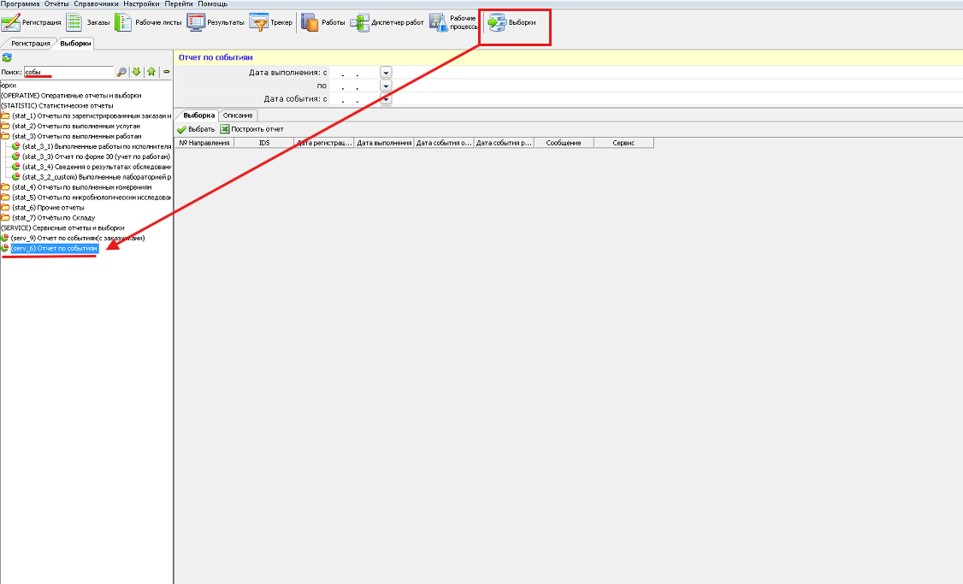
В АРМ Лаборатория заходим во вкладку выборка и выбираем отчет

Slide 3
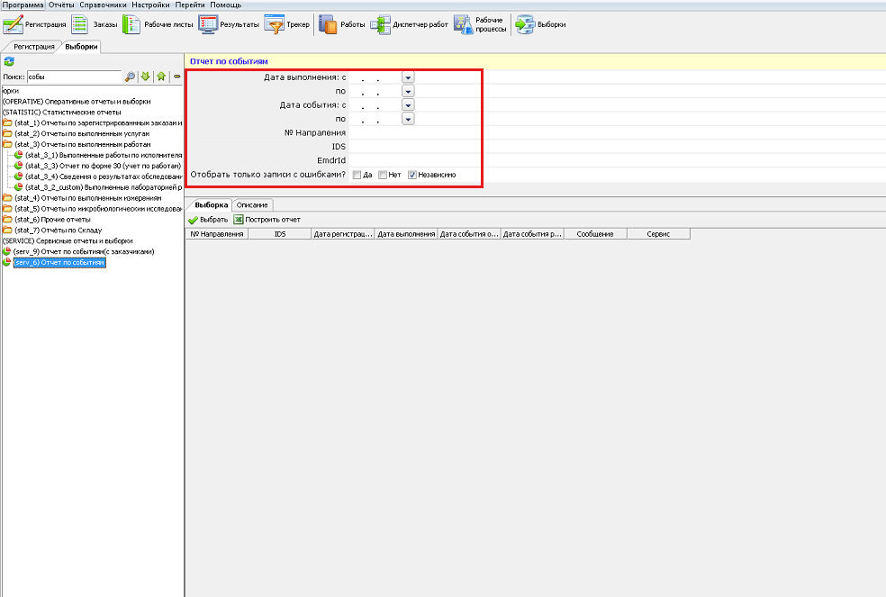
Выбираем необходимый фильтр, выгружаем отчет в Excel

